Slide 1





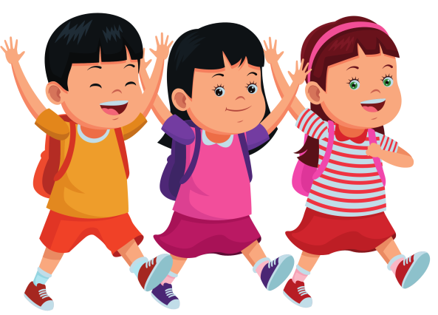



Trường Tiểu học Nguyễn Bỉnh Khiêm
BÀI GIẢNG ĐIỆN TỬ TUẦN 3 THÁNG 9
KHỐI 1
Môn:Toán
Bài 3: Nhiều hơn, ít hơn, bằng nhau( tiết 1)
Năm học 2025 - 2026
Notes:
Đây là bìa của từng tiết

Slide 3







Kết luận:
Số ếch nhiều hơn số lá
Số lá ít hơn số ếch

Slide 4


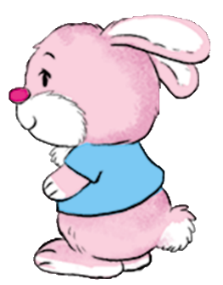
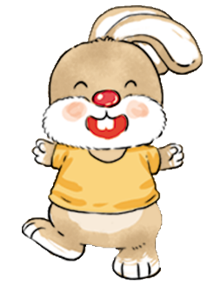



Kết luận:
Số thỏ bằng số cà rốt
Số cà rốt bằng số thỏ

Slide 5

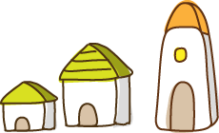







1. Số bướm nhiều hơn hay số hoa nhiều hơn?

Slide 6
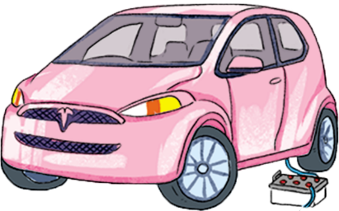
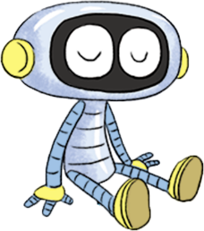






2. Câu nào đúng?
A.
Số ổ cắm nhiều hơn số đồ vật.
B.
Số đồ vật nhiều hơn số ổ cắm.

Slide 7
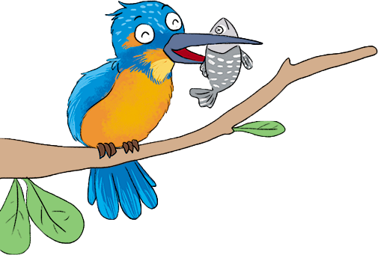
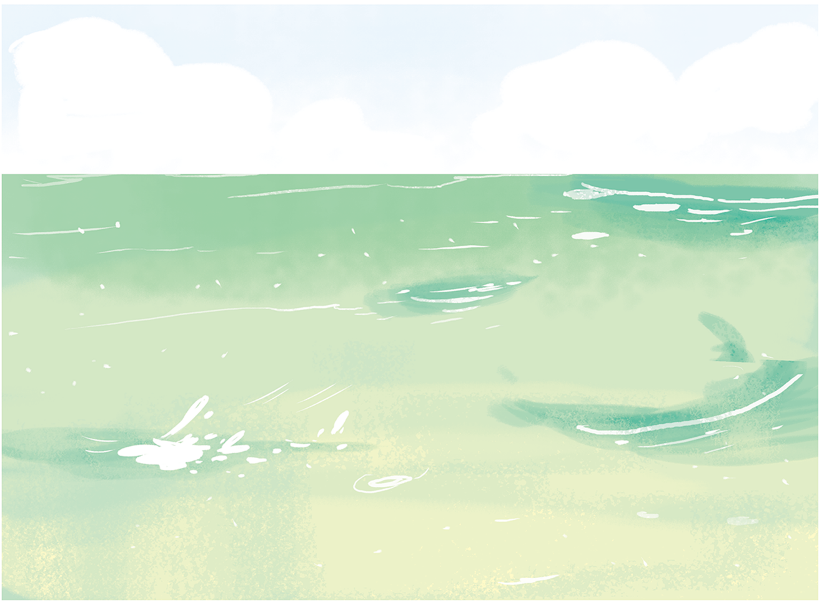
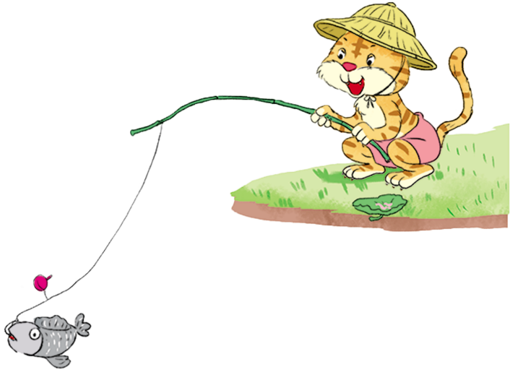

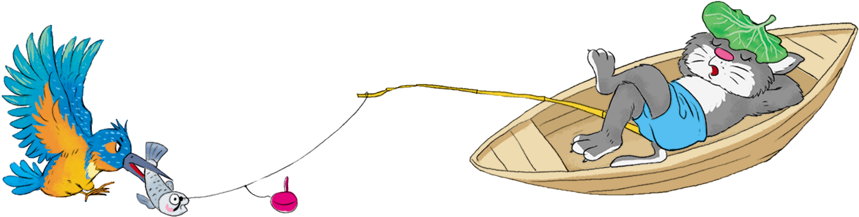
3. Câu nào đúng?
A.
Số chim nhiều hơn số cá.
B.
Số chim bằng số cá.
C.
Số cá ít hơn số mèo.

Slide 8


